Slide 2
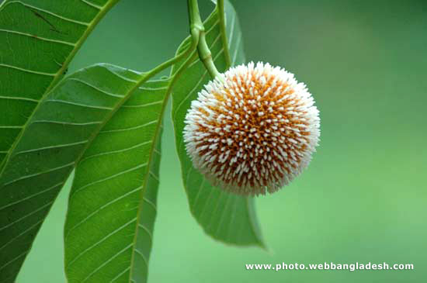
স্বাগতম

Slide 4
শ্রেণিঃ৬ষ্ঠ
বিষয়ঃ সা.বিজ্ঞান
চতুর্থ অধ্যায়
পাঠঃ উদ্ভিদের বাহ্যিক বৈশিষ্ঠ্য
সময়ঃ৫০মিনিট
তারিখঃ ১৯/০৬/২০২০খ্রি.

Slide 5
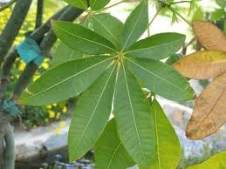
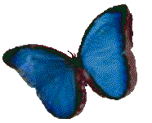
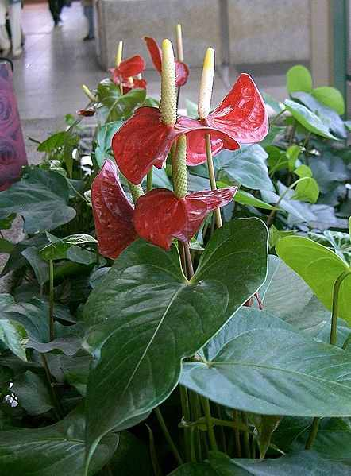
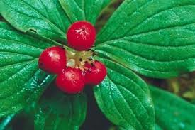

Slide 6
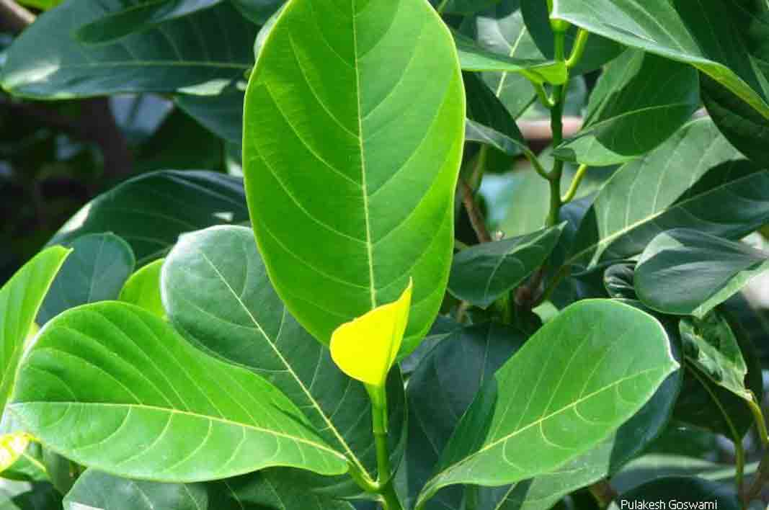
একটি পাতার বিভিন্ন অংশ

Slide 7
এই পাঠশেষে শিক্ষার্থীরা …
পাতার প্রধান বৈশিষ্ঠ্য ব্যাখ্যা করতে পারবে।
পাতার প্রধান কাজ ব্যাখ্যা করতে পারবে।
পাতার বিভিন্ন অংশ চিহ্নিত করতে পারবে।

Slide 8
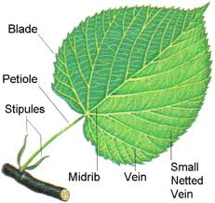
পত্র কিনারা
শীর্ষপত্র
পত্র বৃন্ত
উপপত্র
কাক্ষিক মূকুল
মধ্যশিরা
উপপত্র
শিরা
পত্রমূল
একটি পাতার বিভিন্ন অংশ

Slide 9
কোন কোন উদ্ভিদের পত্রমূলের পাশে পত্রসদৃশ্য অংশ থাকে।
উপপত্র
পত্রমুল
কান্ড ও শাখা প্রশাখার গায়ে যুক্ত থাকে।

Slide 10
বৃন্তের কাজ

Slide 11
পত্রমূল ও ফলককে যুক্ত করে।
e„šÍ
cÎg~j
পত্র ফলককে এমন ভাবে ধরে রাখে যাতে সূর্যের আলো বেশি পায়

Slide 12
মাটি থেকে গ্রহণকৃত পানি ও খনিজ লবন ফলকে পরিবহন।

Slide 13
কান্ড আর ফলকের মধ্যে তৈরিকৃত খাদ্য পরিবহন।

Slide 14
মধ্যশিরা
শিরা
উপশিরা
বৃন্তশীর্ষ হতে পত্রফলকের অন্য প্রান্ত পর্যন্ত বিস্তৃত,মধ্যশিরা হতে শিরা-উপশিরা উৎপন্ন হয়।

Slide 15
পাতার সাধারন কাজ

Slide 16
CO₂
কার্বন-ডাই-অক্সাইড
O₂
অক্সিজেন
O₂
O₂
CO₂
CO₂
O₂
O₂
CO₂
CO₂
O₂
O₂
CO₂
CO₂
পাতার শ্বাসকার্য পরিচালনা

Slide 17
CO₂
CO₂
O₂
O₂
পাতার খাদ্য তৈরি

Slide 18
পানি
পানি
গ্রহনকৃত অতিরিক্ত পানি বের করার পদ্ধতি

Slide 19
দলীয় কাজ
একটি পত্রফলকের চিহ্নিত চিত্র অংকন কর।

Slide 20
মূল্যায়ন
পাতার সাধারনত কয়টি অংশ?
বৃন্তের কাজ কি?
উপপত্র কোথায় থাকে?
শ্বাস কার্য পরিচালনার জন্য গাছ কী করে?
খাবার তৈরির সময় গাছ কী করে?

Slide 21
মিলিয়ে নিই
পাতার সাধারনত ৩টি অংশ।
বৃন্ত বা বোঁটা পত্রমূল ও ফলকে যুক্ত করে।
কোন কোন উদ্ভিদের পত্র মূলের পাশে ছোট পত্রসদৃশ উপপত্র থাকে।
শ্বাস কার্য পরিচালনার জন্য গাছ অক্সিজেন গ্রহন করে কার্বনডাইঅক্সাইড বের করে দেয়।
খাদ্য তৈরির সময় গাছ কার্বনডাইঅক্সাইড গ্রহন করে অক্সিজেন বের করে দেয়।

Slide 22
বাড়ির কাজ
একটি জবা ফুলের পাতার চিত্র অংকন কর।

Slide 23
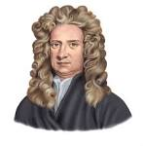
সবাইকে ধন্যবাদ

